Slide 1
Drivers briefing

Slide 2
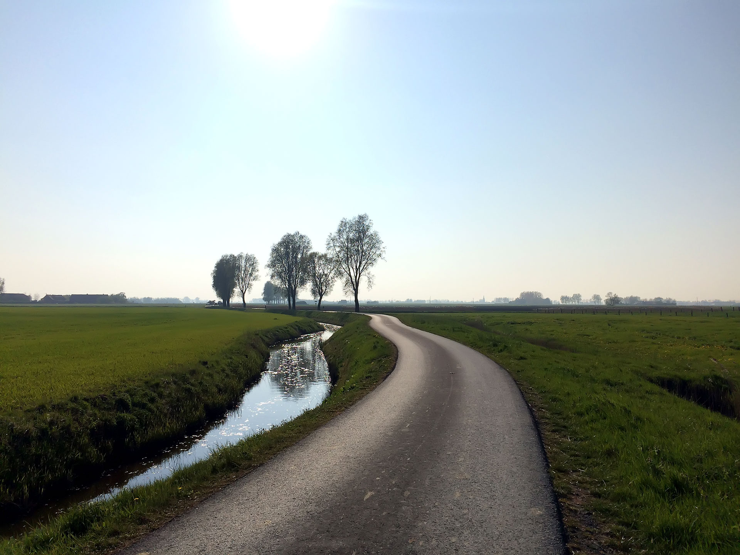
DAGPLANNING

Slide 3
DAGPLANNING
08:00
ANIMATIE
10:00
12:00
14:00
16:00
18:00
20:00
22:00

Slide 4
DAGPLANNING
08:00
ANIMATIE
10:00
12:00
ONTBIJT
14:00
16:00
18:00
20:00
22:00

Slide 5
DAGPLANNING
08:00
ANIMATIE
10:00
12:00
ONTBIJT
RONDRIT
14:00
16:00
18:00
20:00
22:00

Slide 6
DAGPLANNING
08:00
ANIMATIE
10:00
12:00
ONTBIJT
RONDRIT
14:00
LUNCH
16:00
18:00
20:00
22:00

Slide 7
DAGPLANNING
08:00
ANIMATIE
10:00
12:00
ONTBIJT
RONDRIT
14:00
LUNCH
16:00
RONDRIT
18:00
20:00
22:00

Slide 8
DAGPLANNING
08:00
ANIMATIE
10:00
12:00
ONTBIJT
RONDRIT
14:00
LUNCH
16:00
RONDRIT
18:00
DRIVERS DINNER
20:00
22:00

Slide 9
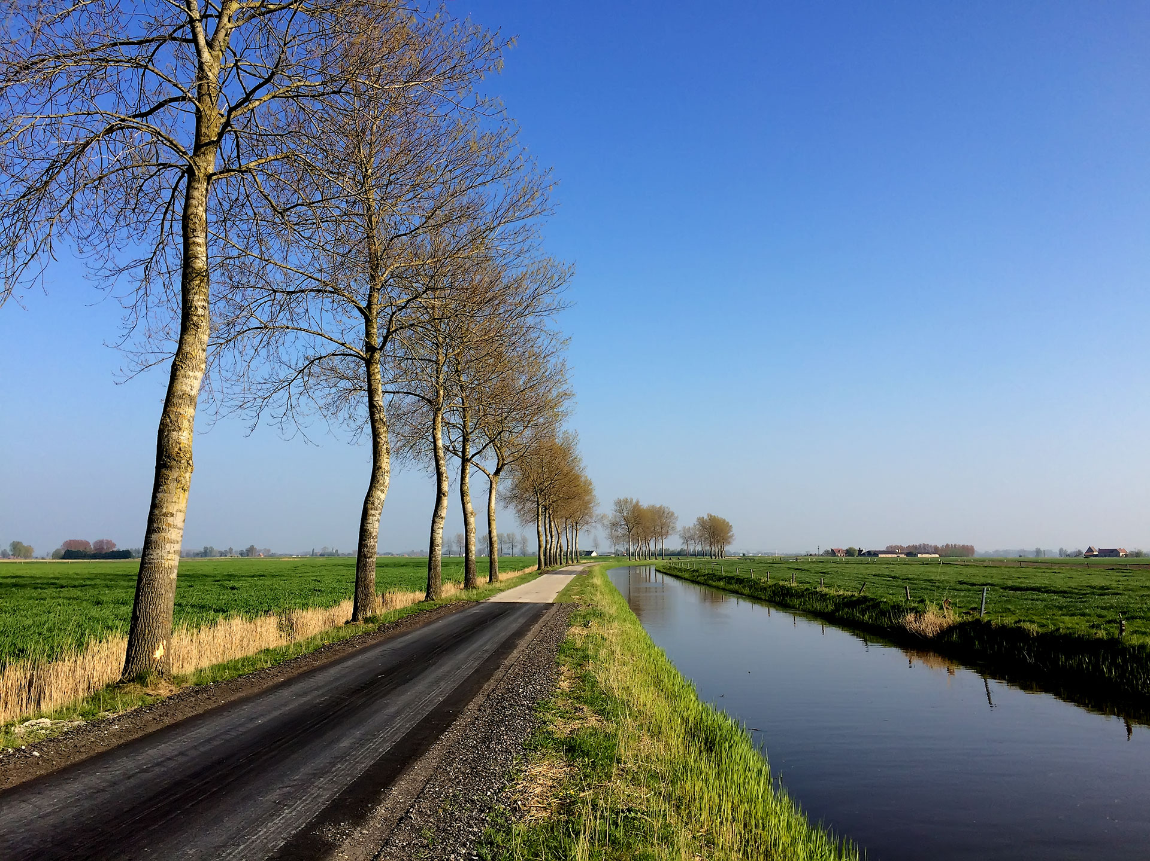
ROADBOOK

Slide 10
ROADBOOK
Inhoud:
Bol-pijl tekeningen met afstanden
Tekstuele instructies
Bezienswaardigheden
Tankstops
Basis regels:
Hoofdweg volgen indien geen symbool
Geen onverharde wegen
Geen doodlopende wegen

Slide 11
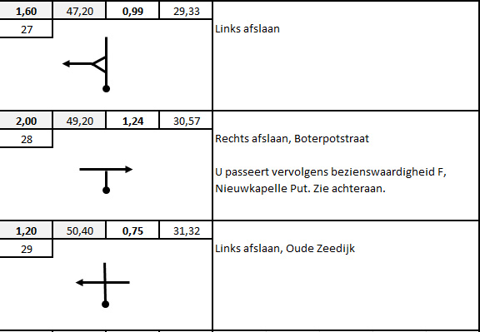
ROADBOOK

Slide 12
ROADBOOK

Slide 13
ROADBOOK

Slide 14
ROADBOOK

Slide 15
ROADBOOK

Slide 16
ROADBOOK

Slide 17
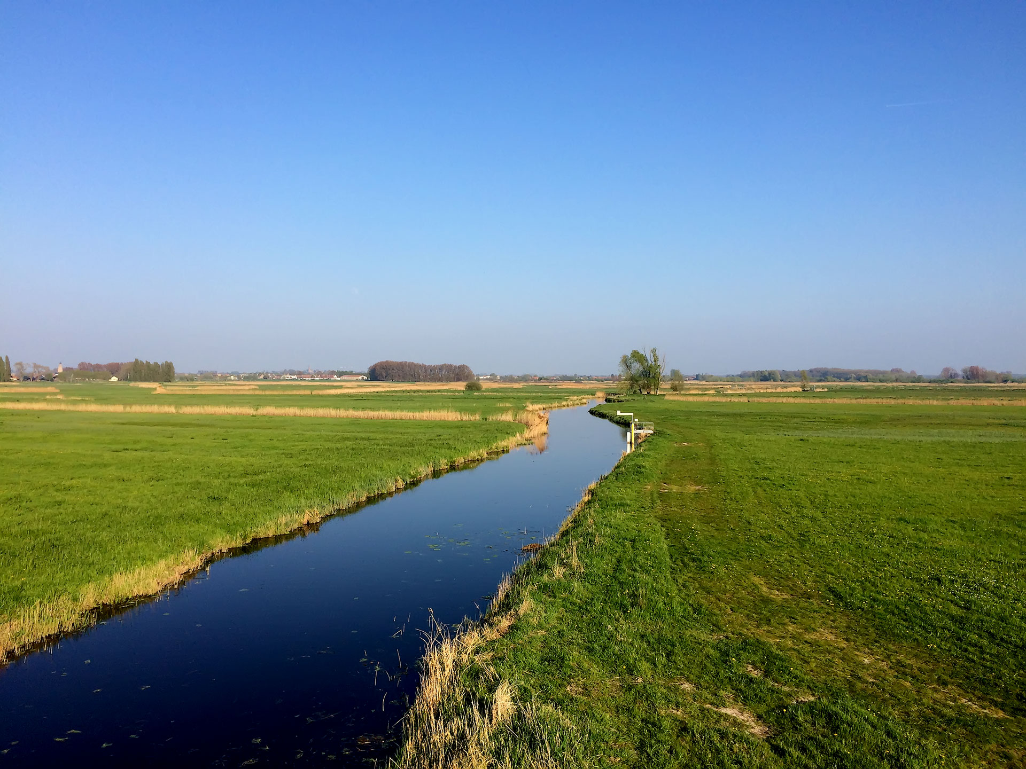
PRAKTISCHE INFO

Slide 18
PRAKTISCHE INFORMATIE
Nuttige informatie:
Triproad/RallyTracks
Assistentiewagen
Gescheiden deelnemers
Afstand & rijtijd
Aandacht voor andere weggebruikers

Slide 19
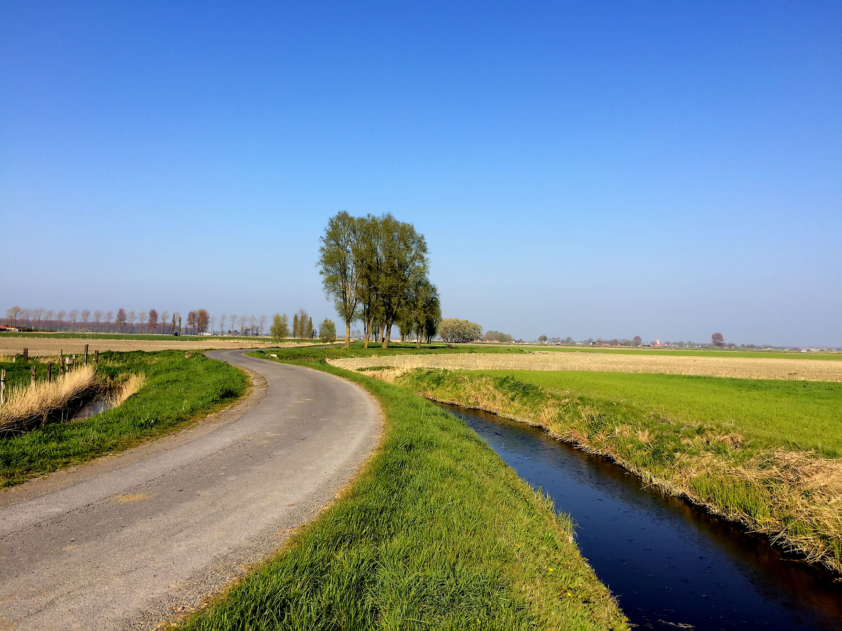
ENJOY THE OPEN ROADS

